Slide 1
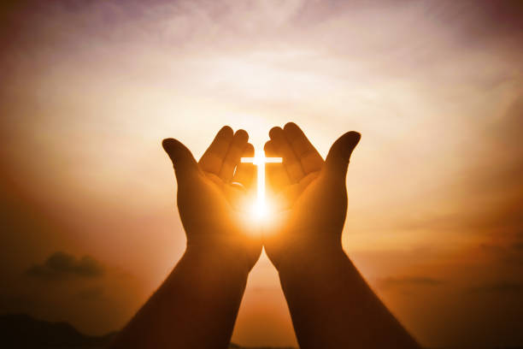
UNIÃO NORDESTE DE ANGOLA
DEPARTAMENTO DO MINISTÉRIO PESSOAL
SERMONÁRIO MISSÃO E SERVIÇO
Chamado para Testemunhar

Slide 2
06. Chamado para Testemunhar
Juízes 6:11-16
O mundo atual está enfermo – está na UTI.
a. Doenças – Fome – Miséria – Desespero.
O mundo precisa saber quem é Jesus.
a. Nós temos a saída: A Esperança é Jesus!
b. Até quando iremos ficar calados?
c. Testemunhar de Cristo é falar, partilhar a fé, mostrar aos descrentes que a única esperança é Jesus, e Sua segunda vinda.
UMA TESTEMUNHA MODELO
No passado, Deus chamou alguém para testemunhar. Seria um mensageiro para levar liberdade a um povo oprimido.
Quem Deus escolheu?
Eis o escolhido: Gideão – Juízes 6:11-16.
Qualidades da testemunha: ocupado, pequeno, humilde, valente e destemido.
É esse o tipo de pessoa que Deus necessita para ser Seu porta-voz.

Slide 3
  Homens e mulheres que estejam dispostos a renunciar à comodidade e que tenham coragem para falar a palavra certa, na hora certa.
  Houve uma seleção – Juízes 7:4 – De 32 mil no início, restaram só 300; os aprovados foram encarregados da grande tarefa.
  a. Procuramos no exército do grande Capitão: leigos e pastores semelhantes aos de Gideão.
  b. Um exército de jovens, homens e mulheres que queiram testemunhar da fé, fazendo tremular a bandeira da verdade perante o mundo, sem temer as consequências!
ARMAS PARA A TAREFA
Eles não saíram de mãos vazias, pois seria uma incoerência arregimentar uma igreja para o trabalho e deixá-los sair de mãos vazias.
a. Suas armas – Josué 7:16: cântaros, tochas e trombetas.
b. Era a maneira antiga de testemunhar (v. 20).

Slide 4
  Que representam, hoje, estes símbolos?
  a. Vasos quebrados
  1. Simbolizam humildade diante de Deus. Ao serem quebrados, aqueles cântaros, representavam a incapacidade humana.
  2. Aqueles que desejam testemunhar, apenas confiando em sua própria capacidade e auto-suficiência, fracassarão.
  3. É necessário quebrar o cântaro da sabedoria própria, da confiança na capacidade própria, do orgulho e vaidade, da comodidade e preguiça.
  4. Dois requisitos básicos para sermos usados por Deus: humildade e espírito de servo.
  5. “A humildade é o segredo para um testemunho eficaz. Se houvesse mais humildade, entre o povo de Deus, haveria cem conversos onde hoje há apenas um.”
  6. É necessário nos colocar na mão do Oleiro para remover as arestas. Jeremias 18:6 (Experiência da cerâmica). Como o oleiro molda o barro, deixemos Deus moldar nossa vida.
  7. Devemos orar: “Senhor, faze de mim uma testemunha viva – um mensageiro da esperança!”

Slide 5
    Tochas acesas
    1. Simbolizam nosso testemunho – vidas que iluminam. “Vós sois a luz do mundo!”
    2. O testemunho tem que ver muito com o caráter – nossos atos de- vem ser coerentes com nossas palavras.
    3. Viver o que se ensina – eis o segredo para o sucesso! “Não é somente pregando a verdade, ou distribuindo literatura, que devemos ser testemunhas de Deus. Lembremo-nos de que uma vida semelhante à de Cristo, é o mais poderoso argumento que pode ser apresentado em favor do cristianismo” (Ellen G. White, Serviço Cristão, p. 26).
    4. Uma vida quanto mais limpa, mais brilha e ilumina. Quanto mais santos formos, mais Deus poderá nos usar. Exemplo da lâmpada: quanto mais limpa, mais expande sua luz.
    Trombetas
    1. Simbolizam nosso testemunho, nossa voz para contar o que somos, nossa experiência, nossa esperança.
    2. Eis o conselho: Isaías 58:1 – Levanta a tua voz.
    3. Uma testemunha muda – não serve para testemunhar.
    4. Estamos testemunhando? Levantamos bem alto a bandeira de nossa religião?

Slide 6
Ilustração: A religião e a mala. Uma senhora adventista estava desanimada na fé, e havia algum tempo que não ia à igreja. Certo sábado, teve o desejo de ir à Escola Sabatina, mas como fazia pouco tempo que morava ali, não conhecia ninguém daquela igreja, nem mesmo o pastor, achou que deveria levar seu certificado de batismo, para provar que era adventista. Começou, então, a procurar seu certificado, mas como fazia muito tempo que não se preocupava com a religião, não conseguiu encontrá-lo. Durante a semana perguntou para seu filho pequeno:
- Filho, você não viu em algum lugar um certificado semelhante a um cartão? O menino não entendeu muito bem a que a mãe se referia. Então, ela disse:
- É algo da minha religião e preciso levá-lo comigo quando for à igreja.
- O menino apenas entendeu que era algo da religião; e, durante a se- mana, brincando no porão da casa, entre muitas coisas velhas, mexendo num velho baú, encontrou aquele cartão que a mãe tanto procurava. Pegou o certificado e saiu correndo pelo meio da casa gritando:
- Mamãe, mamãe, encontrei sua religião dentro da mala!
5. Como está sua religião? Está escondida dentro de uma mala?
6. O conselho bíblico é: “Levante sua voz, testemunhando como trom- beta, dando um sonido certo à mensagem”.

Slide 7
CONCLUSÃO
Como testemunhar? Como ser uma testemunha viva?
a. Quebrar o cântaro – Humildade.
b. Tocha acesa – Vidas como a luz.
c. Tocar a trombeta – Erguer a voz.
Diante desse desafio, qual é a sua resposta?
a. Fugir como Jonas?
b. Omitir-se em meio à multidão?
c. Ou dizer como Isaías: “Eis-me aqui!”?

